Slide 1
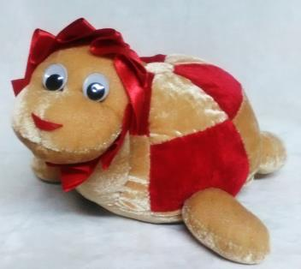
«Изготовление мягкой игрушки «Черепаха»
Разработала педагог Шевцова Марина Александровна МБОУ ДО ДДТ МО Кавказский район Краснодарский край.

Slide 2
Материалы и инструменты.
Ткань велюр, синтепон, лента атласная, нитки швейные, клеёнка, глазки пластмассовые, картон, ручка, ножницы, игла швейная, иглы для скрепления, клей полимерный .

Slide 3
Изготавливаем из картона шаблон «Голова».

Slide 4
Изготавливаем из картона шаблон «Донышко».

Slide 5
Изготавливаем из картона шаблон «Хвост».

Slide 6
Изготавливаем из картона шаблон «Макушка панциря».

Slide 7
Изготавливаем из картона шаблон «Лапа».

Slide 8
Изготавливаем из картона шаблоны «Панцирь».

Slide 9
Изготавливаем из картона шаблон «Шея».

Slide 10
Обводим на ткани шаблоны «Панцирь» и вырезаем.

Slide 11
Сшиваем детали панциря швом «Через край».

Slide 12
Сшиваем детали панциря швом «Через край».

Slide 13
Пришиваем макушку панциря швом «Через край».

Slide 14
Обводим на ткани шаблон «Донышко» и вырезаем.

Slide 15
Сшиваем деталь донышка с панцирем швом «Через край».

Slide 16
Выворачиваем панцирь и набиваем синтепоном.

Slide 17
Обводим на ткани шаблон «Лапа» и вырезаем.

Slide 18
Сшиваем детали лап швом «Через край».

Slide 19
Выворачиваем детали лап и набиваем синтепоном.

Slide 20
Пришиваем лапы «Потайным» швом.

Slide 21
Обводим на ткани шаблон «Хвост» и вырезаем.

Slide 22
Сшиваем детали хвоста швом «Через край».

Slide 23
Выворачиваем деталь хвоста и набиваем синтепоном.

Slide 24
Пришиваем хвост «Потайным» швом.

Slide 25
Обводим на ткани шаблон «Шея» и вырезаем.

Slide 26
Сшиваем деталь шеи швом «Через край».

Slide 27
Обводим на ткани шаблон «Голова» и вырезаем.

Slide 28
Сшиваем на деталях головы выточки швом «Через край».

Slide 29
Сшиваем детали головы швом «Через край».

Slide 30
Выворачиваем деталь головы и набиваем синтепоном.

Slide 31
Зашиваем набивочное отверстие «Потайным» швом.

Slide 32
Пришиваем голову и шею «Потайным» швом.

Slide 33
Приклеиваем ротик и глазки.

Slide 34
Готовое изделие украшаем шляпой.

